Slide 1




BỐN MÙA MỞ HỘI

Slide 2



Hoạt Động
Hoạt Động
KHỞI ĐỘNG
KHỞI ĐỘNG

Slide 3


Em hãy kể tên một số lễ hội được tổ chức ở trường em.
THẢO LUẬN NHÓM ĐÔI

Slide 4
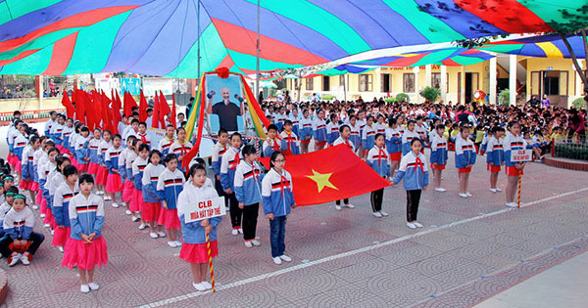
Em hãy kể tên một số lễ hội được tổ chức ở trường em.
Hội khỏe Phù Đổng
Notes:
Hình ảnh chỉ mang tính chất minh họa, thầy cô thay hình ảnh bằng những hình ảnh/video các hoạt động ở trường mình công tác.

Slide 5
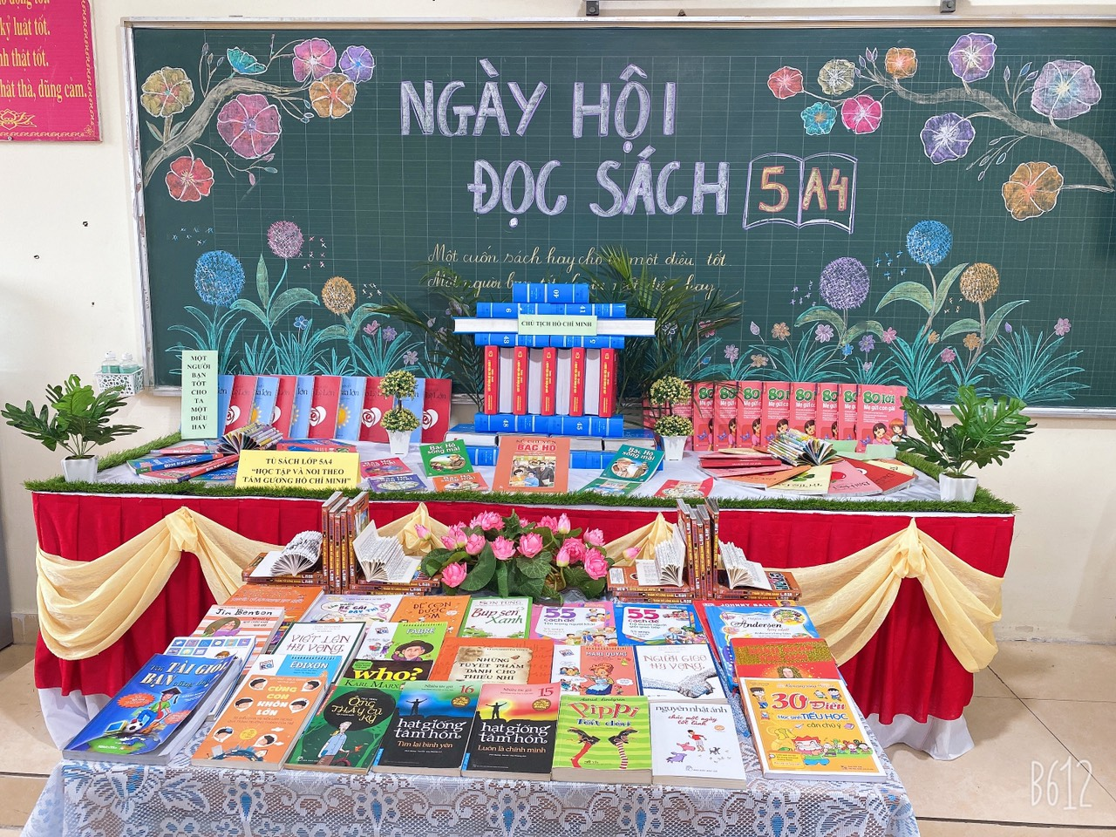
Em hãy kể tên một số lễ hội được tổ chức ở trường em.
Hội đọc sách
Phạm Thị Hồng Giang
Notes:
Hình ảnh chỉ mang tính chất minh họa, thầy cô thay hình ảnh bằng những hình ảnh/video các hoạt động ở trường mình công tác.

Slide 6
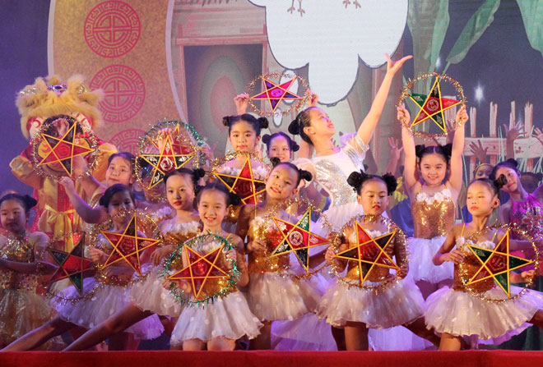
Em hãy kể tên một số lễ hội được tổ chức ở trường em.
Hội rằm Trung thu
Notes:
Hình ảnh chỉ mang tính chất minh họa, thầy cô thay hình ảnh bằng những hình ảnh/video các hoạt động ở trường mình công tác.

Slide 7

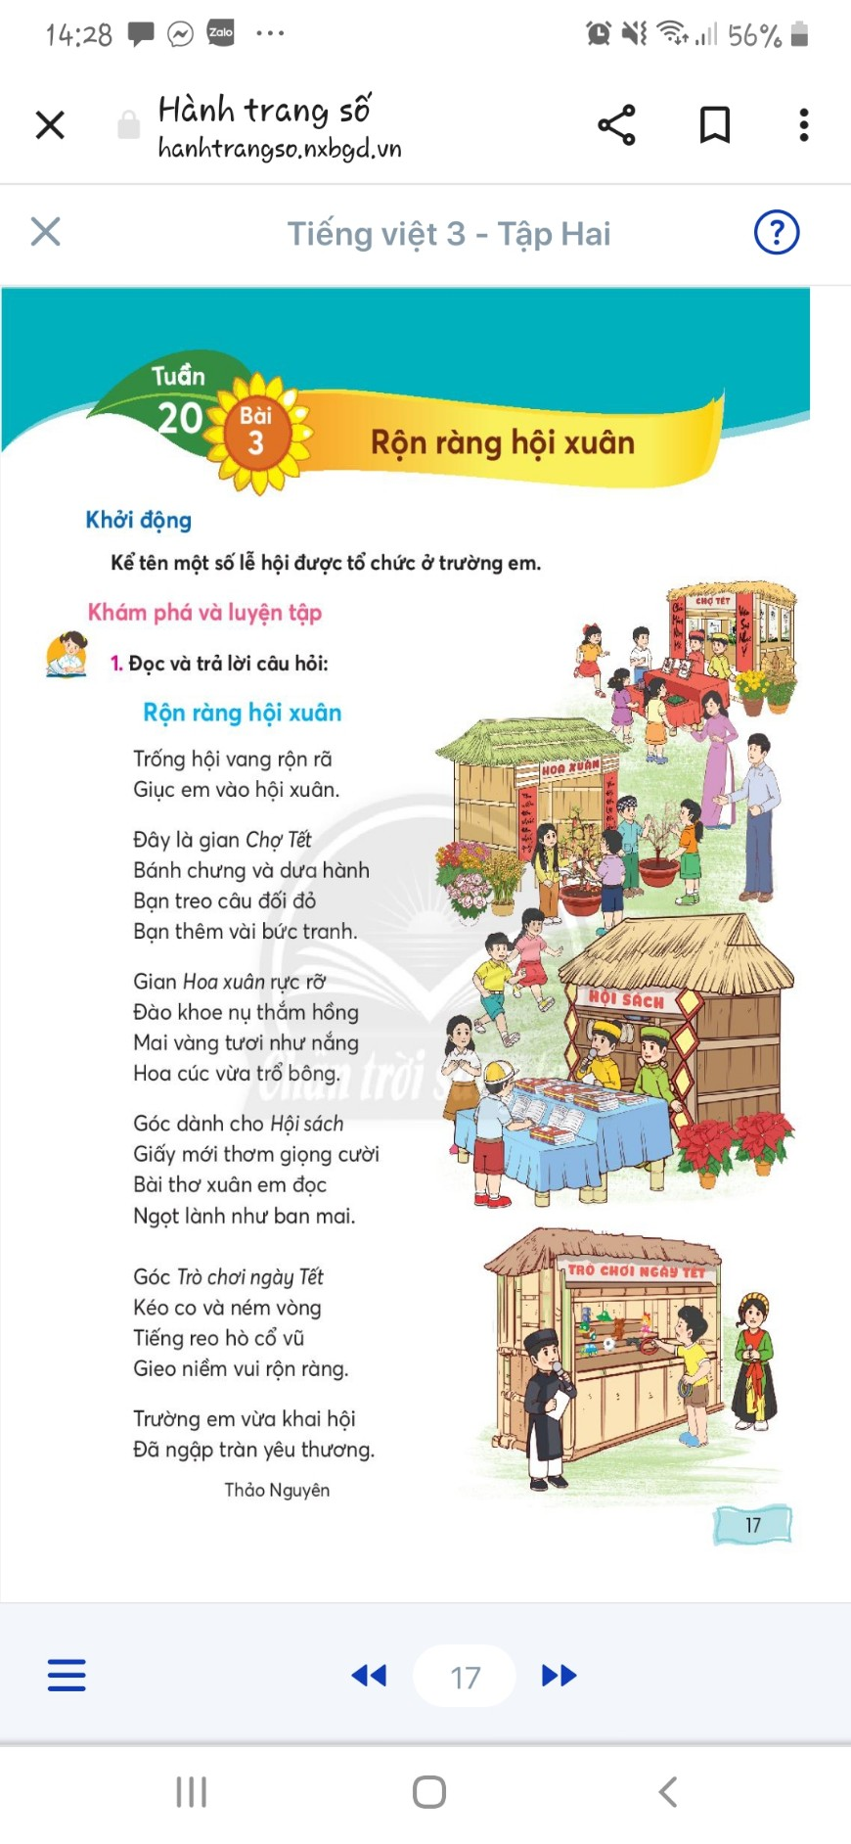

Quan sát tranh. Em thấy tranh vẽ những hoạt động gì?
Theo em, bài học nói về điều gì?

Slide 8

Thứ … ngày … tháng … năm …
TIẾNG VIỆT
BỐN MÙA MỞ HỘI
Bài 3 – Tiết 1.2
RỘN RÀNG HỘI XUÂN

Slide 9

Mục tiêu
Mục tiêu
Kể tên được một số lễ hội được tổ chức ở trường em. Nêu được phỏng đoán của bản thân về nội dung bài học qua tên bài, hoạt động khởi động và tranh minh họa.
Đọc trôi chảy bài đọc, ngắt nghỉ đúng logic ngữ nghĩa; trả lời được các câu hỏi tìm hiểu bài. Hiểu được nội dung bài đọc: Vẻ tưng bừng náo nhiệt của ngày hội xuân ở trường, niềm vui cùng bạn tham gia hội xuân, niềm vui chuẩn bị đón ngày tết Cổ Truyền.
Tìm đọc một bài đọc về lễ hội, viết được Phiếu đọc sách và biết cách chia sẻ với bạn những thông tin em biết về lễ hội được nhắc đến trong bài.

Slide 10


Hoạt Động
Hoạt Động
KHÁM PHÁ
&
LUYỆN TẬP

Slide 11

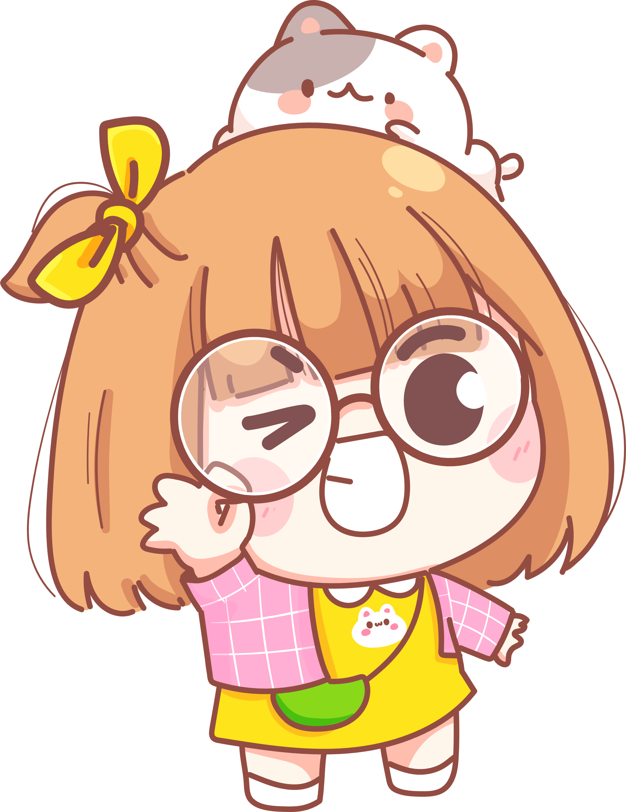
Chặng 1
Chặng 1
LUYỆN ĐỌC THÀNH TIẾNG

Slide 12


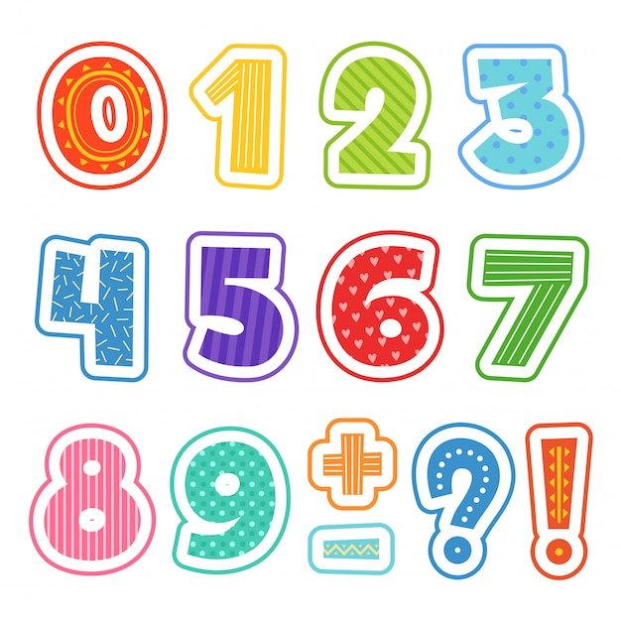



Mắt dõi
Tai nghe
Tay dò

Slide 13
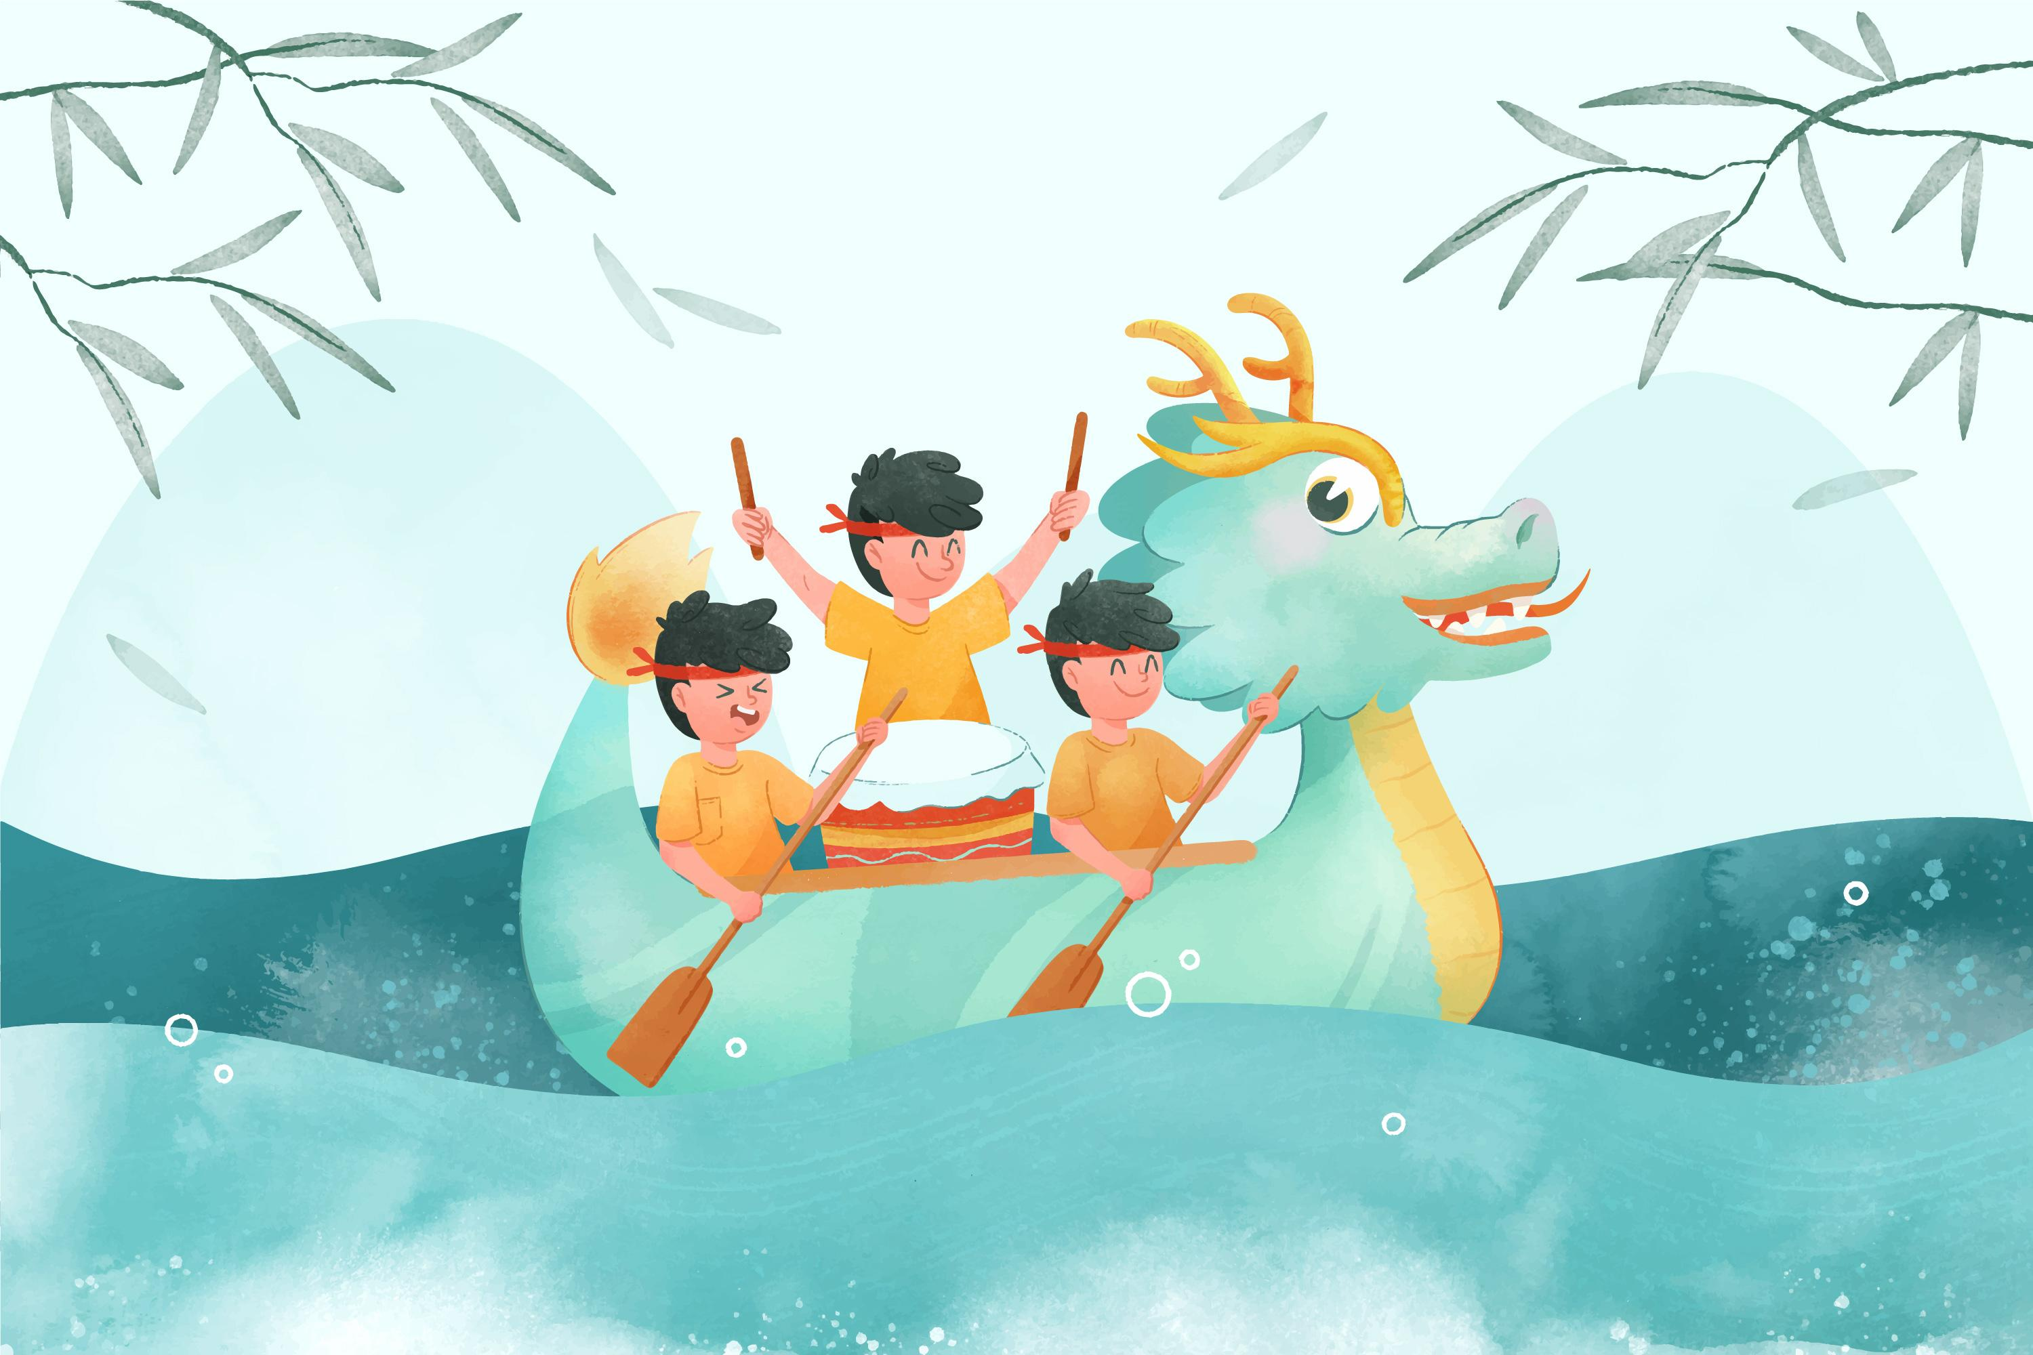
Rộn ràng hội xuân
Trống hội vang rộn rã
Giục em vào hội xuân.
Góc trò chơi ngày Tết
Kéo co và ném vòng
Tiếng reo hò cổ vũ
Gieo niềm vui rộn ràng.
Đây là gian Chợ Tết
Bánh chưng và dưa hành
Bạn treo câu đối đỏ
Bạn thêm vài bức tranh.
Trường em vừa khai hội
Đã ngập tràn yêu thương.
Gian Hoa xuân rực rỡ
Đào khoe nụ thắm hồng
Mai vàng tươi như nắng
Hoa cúc vừa trổ bông.
Thảo Nguyên
Góc dành cho Hội sách
Giấy mới thơm giọng cười
Bài thơ xuân em đọc
Ngọt lành như ban mai.

Slide 14
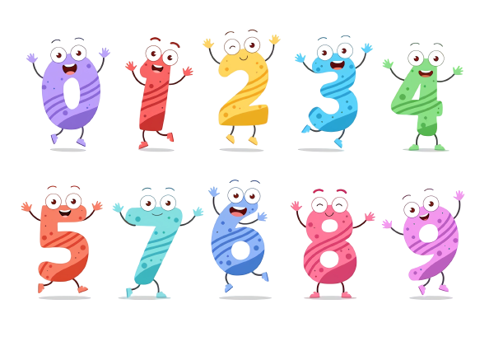
Rộn ràng hội xuân
Trống hội vang rộn rã
Giục em vào hội xuân.
Góc trò chơi ngày Tết
Kéo co và ném vòng
Tiếng reo hò cổ vũ
Gieo niềm vui rộn ràng.
Đây là gian Chợ Tết
Bánh chưng và dưa hành
Bạn treo câu đối đỏ
Bạn thêm vài bức tranh.
Trường em vừa khai hội
Đã ngập tràn yêu thương.
Gian Hoa xuân rực rỡ
Đào khoe nụ thắm hồng
Mai vàng tươi như nắng
Hoa cúc vừa trổ bông.
Thảo Nguyên
Góc dành cho Hội sách
Giấy mới thơm giọng cười
Bài thơ xuân em đọc
Ngọt lành như ban mai.

Slide 15








Luyện đọc trong nhóm
Luyện đọc trong nhóm
Yêu cầu
Phân công đọc theo đoạn.
Tất cả thành viên đều đọc.
Giải nghĩa từ cùng nhau.
Tiêu chí đánh giá
Đọc đúng.
Đọc to, rõ.
Đọc ngắt, nghỉ đúng nhịp thơ.

Slide 16
Luyện đọc trước lớp
Tiêu chí đánh giá
Đọc đúng.
Đọc to, rõ.
Đọc ngắt, nghỉ đúng nhịp thơ.

Slide 17
Giải thích nghĩa từ khó hiểu
Giải thích nghĩa từ khó hiểu
Trong bài đọc có những từ nào em chưa hiểu nghĩa?

Slide 18
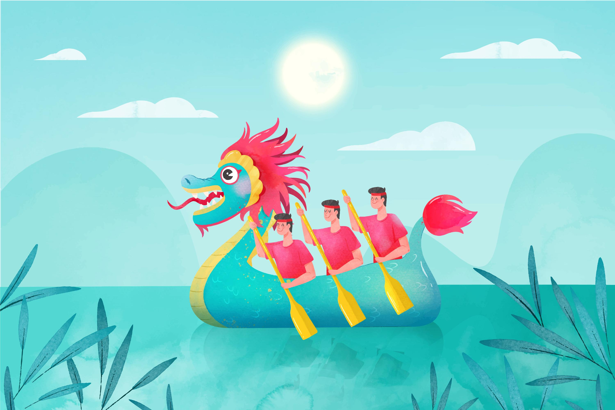
Giải thích nghĩa từ khó hiểu
Giải thích nghĩa từ khó hiểu
Gieo
Rắc hạt giống để cho mọc mầm, lên cây.
Làm cho nảy sinh, phát triển và lan truyền.

Slide 19
Giải thích nghĩa từ khó hiểu
Giải thích nghĩa từ khó hiểu
Khai hội
Bắt đầu mở hội

Slide 20

Chặng 2
Chặng 2
LUYỆN ĐỌC HIỂU

Slide 21
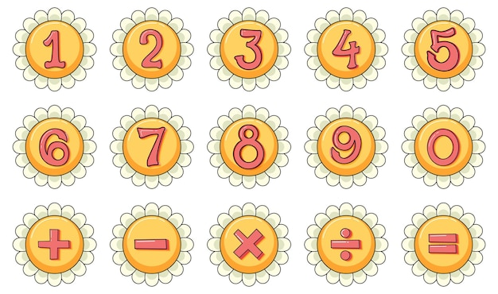
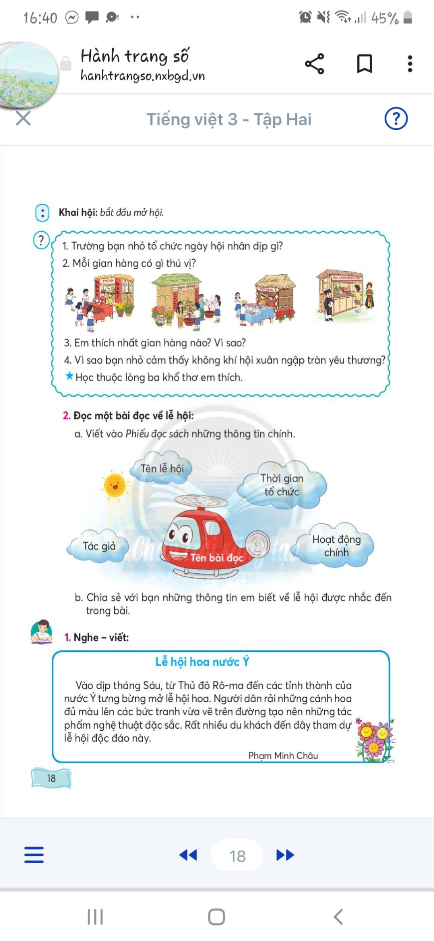
Cùng tìm hiểu bài
Trường bạn nhỏ tổ chức ngày hội nhân dịp gì?
Em thích nhất gian hàng nào?
Mỗi gian hàng có gì thú vị?
Vì sao bạn nhỏ cảm thấy không khí hội xuân ngập tràn yêu thương?

Slide 22

Cùng tìm hiểu bài
Trường bạn nhỏ tổ chức ngày hội nhân dịp gì?
ĐÁP ÁN
Trường bạn nhỏ tổ chức ngày hội nhân dịp mùa xuân đến.
Trống hội vang rộn rã
Giục em vào hội xuân.
Giục em vào hội xuân.

Slide 23
Cùng tìm hiểu bài
ĐÁP ÁN
Mỗi gian hàng có gì thú vị?
Gian chợ Tết: có bánh chưng, dưa hành, câu đối đỏ, tranh.
Gian hoa xuân: rực rỡ, đào khoe nụ thắm hồng, mai vàng tươi như nắng, hoa cúc vừa trổ bông.
Gian hội sách: giấy mới thơm giọng cười.
Góc trò chơi ngày Tết: kéo co, ném vòng, tiếng hò reo cổ vũ, gieo niềm vui rộn ràng.

Slide 24
Cùng tìm hiểu bài
Em thích nhất gian hàng nào?
GỢI Ý ĐÁP ÁN
Em thích nhất gian hàng chợ Tết vì ở đây các bạn có đủ các loại bánh truyền thống của nước ta mang đậm màu sắc Việt Nam.

Slide 25
Cùng tìm hiểu bài
Vì sao bạn nhỏ cảm thấy không khí hội xuân ngập tràn yêu thương?
ĐÁP ÁN
Bạn nhỏ cảm thấy hội xuân ngập tràn yêu thương vì: ở đây có tất cả những gian hàng, trò chơi...mang truyền thống Tết Cổ truyền. Bên cạnh đó, còn có sự tham gia náo nhiệt, rộn ràng, ngập tràn tiếng cười của các bạn học sinh.

Slide 26
Nội dung chính
Theo em, nội dung chính của bài là gì?

Slide 27

Nội dung chính
Không khí tưng bừng, náo nhiệt của ngày hội xuân, niềm vui cùng bạn tham gia hội xuân, niềm vui chuẩn bị đón Tết Cổ truyền.

Slide 28
Chặng 3
Chặng 3
LUYỆN ĐỌC LẠI

Slide 29
Em sẽ đọc bài thơ với giọng như thế nào?

Slide 30

Giọng trong sáng, vui tươi, tha thiết.
Nhấn giọng ở những từ ngữ chỉ vẻ đẹp, hoạt động và cảm xúc của bạn nhỏ khi tham gia hội xuân.
Ngắt nhịp linh hoạt.

Slide 31
Rộn ràng hội xuân
Gian Hoa xuân rực rỡ
Đào khoe nụ thắm hồng
Mai vàng tươi như nắng
Hoa cúc vừa trổ bông.
Góc trò chơi ngày Tết
Kéo co và ném vòng
Tiếng reo hò cổ vũ
Gieo niềm vui rộn ràng.
Trường em vừa khai hội
Đã ngập tràn yêu thương.
Góc dành cho Hội sách
Giấy mới thơm giọng cười
Bài thơ xuân em đọc
Ngọt lành như ban mai.
Thảo Nguyên

Slide 32
Luyện đọc trong nhóm
Luyện đọc trong nhóm
Tiêu chí đánh giá
Đọc đúng.
Đọc to, rõ.
Đọc ngắt, nghỉ đúng nhịp thơ.

Slide 33
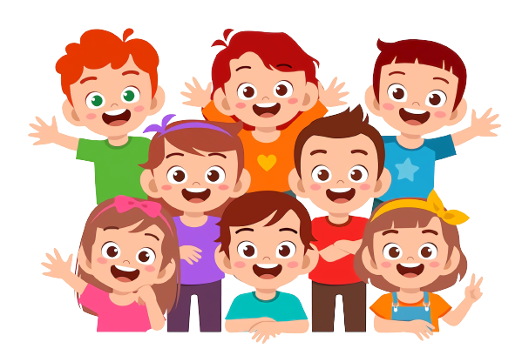
Rộn ràng hội xuân
Gian Hoa xuân rực rỡ
Đào khoe nụ thắm hồng
Mai vàng tươi như nắng
Hoa cúc vừa trổ bông.
Họp sức
đồng đội
Góc trò chơi ngày Tết
Kéo co và ném vòng
Tiếng reo hò cổ vũ
Gieo niềm vui rộn ràng.
Góc dành cho Hội sách
Giấy mới thơm giọng cười
Bài thơ xuân em đọc
Ngọt lành như ban mai.

Slide 34
Chặng 4
Chặng 4
ĐỌC MỞ RỘNG

Slide 35



lễ hội

Slide 36

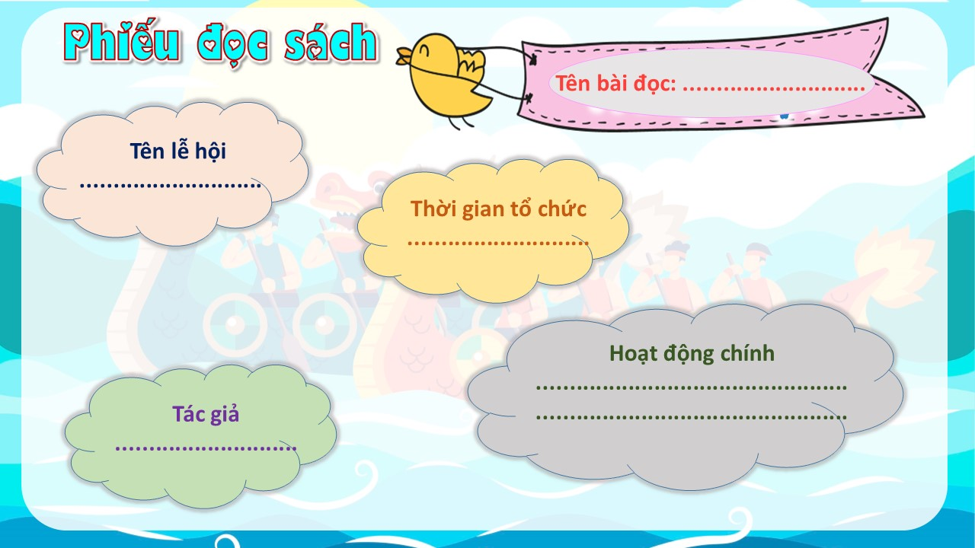
Đọc một bài đọc về lễ hội
Viết vào Phiếu đọc sách những thông tin em thích

Slide 37
Phiếu đọc sách
Tên bài đọc: ............................
Tên lễ hội
............................
Thời gian tổ chức ............................
Hoạt động chính
................................................
................................................
Tác giả ............................

Slide 38

Cùng chia sẻ

Slide 39
Tiếng Việt
Xin chào và hẹn gặp lại

